Slide 1
Shranjene procedure 3
Izvršne procedure

Slide 2
Značilnost izvršnih shranjenih procedur
Namen: spreminjanje podatkov v PB
Lahko sprejmejo poljubno število vhodnih parametrov
Vrnejo 0 ali največ 1 vrstico izpisa
Vse aktivnosti se izvajajo v kontekstu transakcije klicatelja in se dokončno izvedejo (zavrnejo), ko se izvede (zavrne) transakcija
Za SUPB je izvedba procedure ena transakcija ➔ uporabno pri ‘sočasnem’ spreminjanju podatkov več tabel (lastnost ACID) ➔ zagotovljeno je, da so spremembe narejene povsod ali pa nikjer

Slide 3
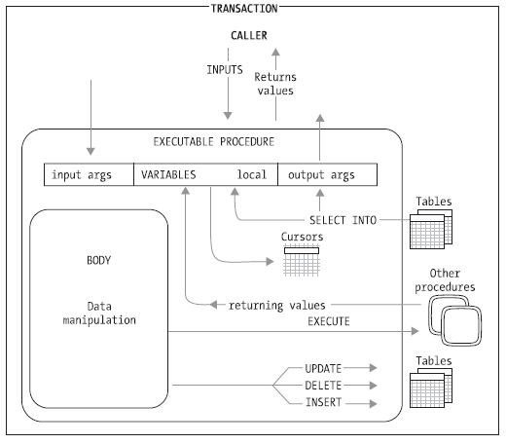
Postopek izvedbe izvršne shranjene procedure

Slide 4
Sintaksa
CREATE PROCEDURE ime_procedure
(argument1 tip1, …) AS
[RETURNS (argument tip)]
DECLARE VARIABLE spr1 tip1;
BEGIN
/*blok kode oz. stavki */;
END /* sledi terminator */
V bloku kode praviloma ni stavka SUSPEND. Če se pojavi, ima enak učinek kakor stavek EXIT – takojšnji skok na zadnji END procedure.

Slide 5
Klic izvršne procedure
EXECUTE PROCEDURE ime_proc (vh_param);
ali
EXECUTE PROCEDURE ime_proc;
Če procedura ima izhodne parametre (RETURNS), se vrnejo zadnje vrednosti, ki so bile v spremenljivkah pred izhodom iz procedure.

Slide 6
1. Prvi primer izvršne procedure: vstavljanje podatkov v 2 tabeli hkrati
Struktura tabel:
Tabela2:
A CHAR(3) Not Null
B CHAR(3) Nullable
CONSTRAINT INTEG_5:
Primary key (A)
Tabela3
A CHAR(3) Not Null
B CHAR(3) Not Null
CONSTRAINT INTEG_8:
Primary key (A)

Slide 7
Koda procedure
set term !! ;
create procedure demo_dodaj (x char(3), y char(3)) AS
begin
insert into tabela2 values (:x,:y);
insert into tabela3 values (:x,:y);
end !!
set term ; !!
Uvoz procedure:
In ‘c:\vaje\demo_dodaj.sql’;
Klic procedure
Execute procedure demo_dodaj(‘abc’,’def’);

Slide 8
Vsebina tabel po izvedbi procedure
SQL> select * from tabela2;
A B
====== ======
abc def
SQL> select * from tabela3;
A B
====== ======
abc def

Slide 9
PRIMER NEUSPEŠNEGA KLICA PROCEDURE - ACID učinek na obeh tabelah
SQL> execute procedure demo_dodaj('awc',NULL);
Statement failed, SQLCODE = -625
validation error for column B, value "*** null ***"
-At procedure 'DEMO_DODAJ' line: 4, col: 3
SQL> select * from tabela2;
A B
====== ======
abc def
SQL> select * from tabela3;
A B
====== ======
abc def
SQL>

Slide 10
OBRAVNAVA NAPAK (IZJEM) – osnovna raven
Če spremembe podatkov v PB niso skladne z definiranimi integritetnimi omejitvami (PK, FK, NULL, CHECK,…), pride do izjeme ➔ izvedba procedure je neuspešna
V tem primeru klicatelj dobi SQL kodo in sporočilo napake /* primer je na prosojnici št. 9*/
V proceduri se lahko napake prestrežejo, uporabi ‘lastna’ (uporabniško definirana) obravnava in klicatelju pošlje ‘lastno’ sporočilo
Obstaja tudi možnost generiranja in sprožanja lastnih izjem

Slide 11
OSNOVNA OBLIKA STAVKA ZA OBRAVNAVO IZJEM WHEN
/* koda procedure */
/* ANY upošteva katerokoli izjemo */
WHEN ANY DO
BEGIN
/* blok kode oz. stavki, ki obravnavajo izjemo */
END
END /* blok kode, v katerem želimo obravnavati izjemo*/
POMEMBNO: mesto stavka WHEN
Neposredno pred zaključnim stavkom (END), ki zaključi blok kode, v katerem obravnavamo izjemo

Slide 12
Primer uporabe stavka when
/* vpisuje A naključnih podatkov v tabelo4(x:a1, y:N) */
set term !! ;
create procedure demo_vpis (a integer) RETURNS (Izpis char(50)) AS
declare variable podatek1 integer;
declare variable podatek2 char(1);
declare variable stevec integer;
begin
stevec = 1;
Izpis='Dodajanje uspesno';
while (stevec <= a ) do
begin
podatek1 = cast ((rand() * 25) as integer);
podatek2 = ascii_char(podatek1+65);
insert into tabela4 values (:podatek2,:podatek1);
stevec=stevec + 1;
end
when any do begin
Izpis = 'Dodajanje neuspesno';
end
end !!
set term ; !!

Slide 13
Primeri Nalog
Napišite shranjeno proceduro, ki v tabelo Primer1(a,b,c) vpiše n zapisov, vrednosti zapisov so k, 2*k, 3*k. Vrednosti k in n sta vhodna parametra procedure.
Primer execute procedure vnos(2,5);
Vrednosti v tabeli:
(2,4,6), (3,6,9), (4,8,12), (5,10,15)
Napišite shranjeno proceduro, ki iz tabele Primer1 izbriše prva dva zapisa. Če tabela nima dveh zapisov, naj se izpiše ‘brisanje neuspešno’.

Slide 14
Primeri Nalog (nad.)
Napišite shranjeno proceduro, ki iz tabele Primer1 izbriše en zapis. Vhodni parameter je zaporedna številka zapisa. Če tega zapisa ni, naj se izpiše ‘brisanje neuspešno’.
Napišite shranjeno proceduro, ki vsoto vrednosti posameznega zapisa tabele Primer1 zapiše v tabelo Primer2. // struktura tabele: Primer2(vsota)
Primer vsebine tabele Primer2 (12), (18), (24), (35)

